Slide 1

SISTEM PREPORUKA
Content based filtering
(Na osnovu sadržaja)
&
Collaborative filtering
(Na osnovu sličnih korisnika)

Slide 2
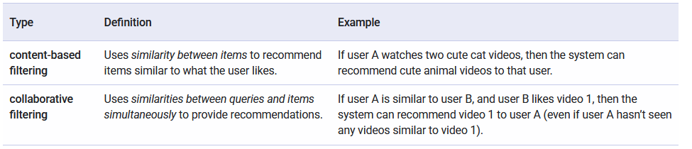
Izvor: Google Developers – vodič za sisteme preporuke
https://developers.google.com/machine-learning/recommendation/overview/candidate-generation

Slide 3
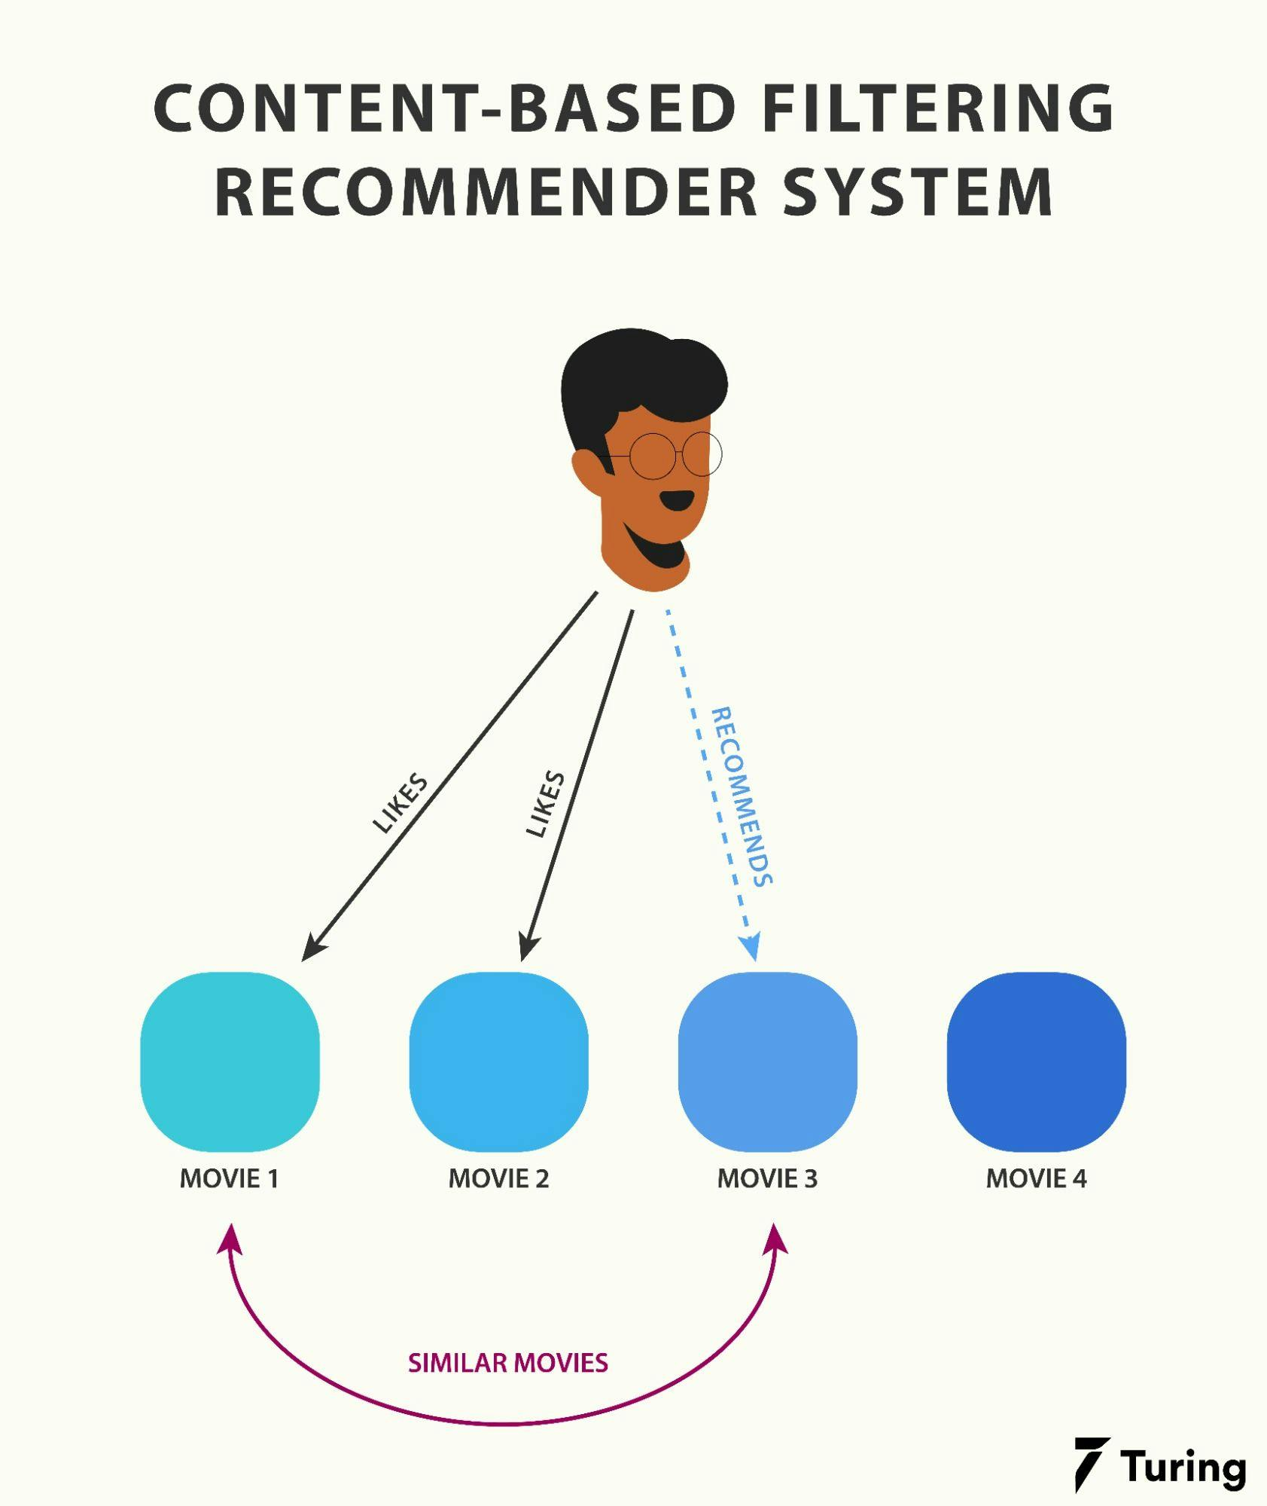

Slide 4
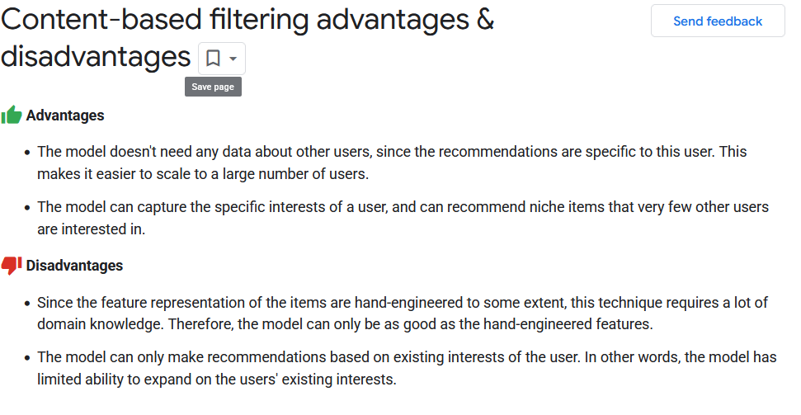

Slide 5
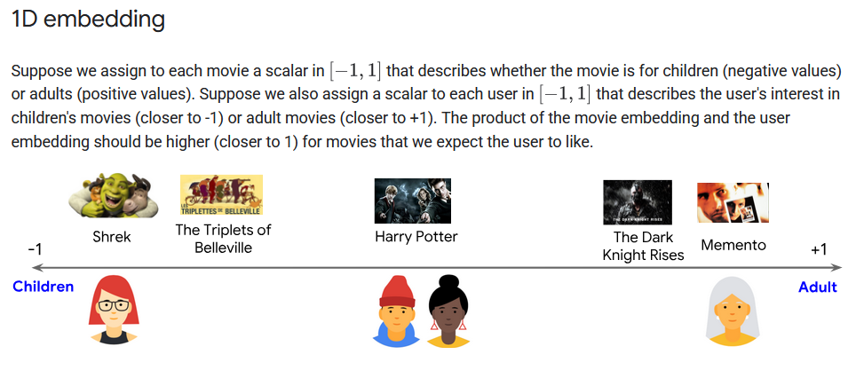
Collaborative filtering

Slide 6
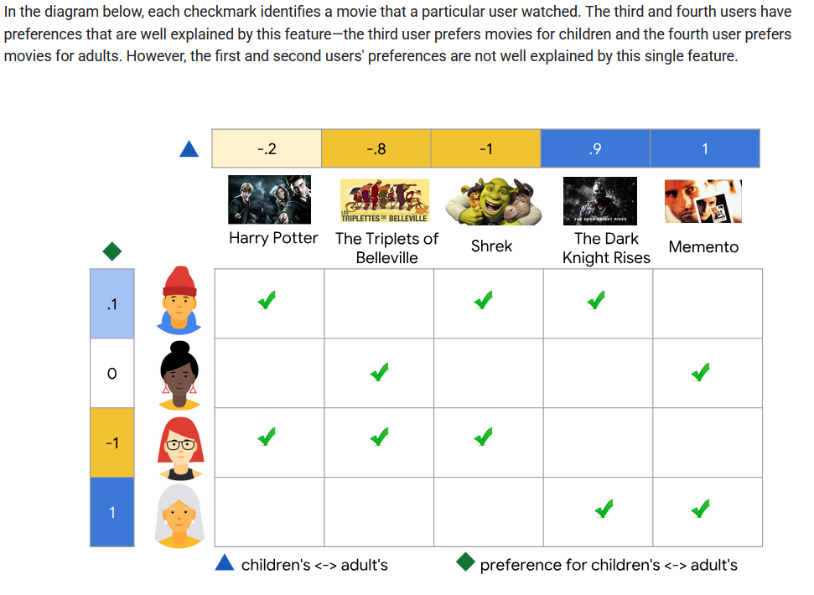

Slide 7
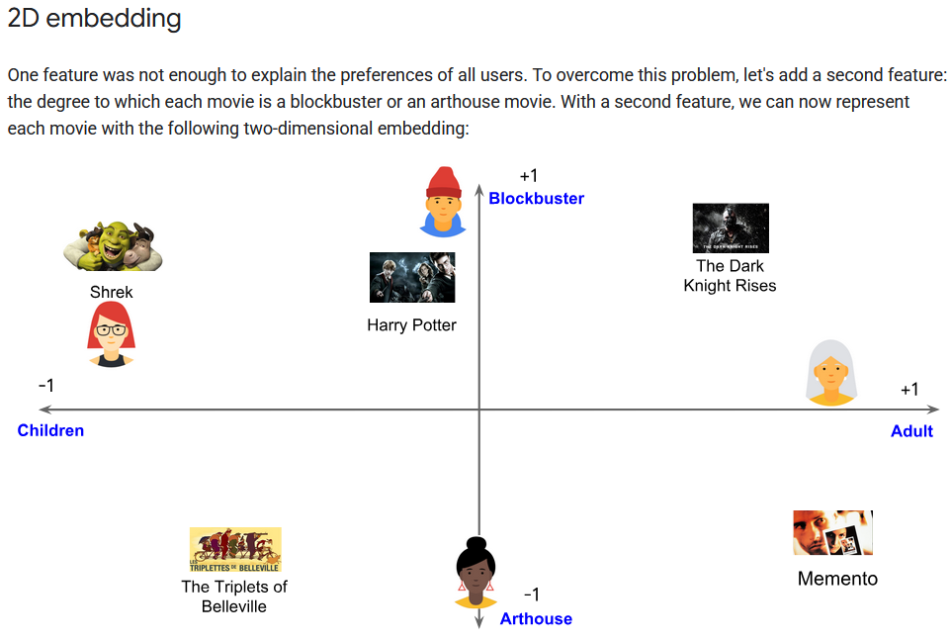

Slide 8
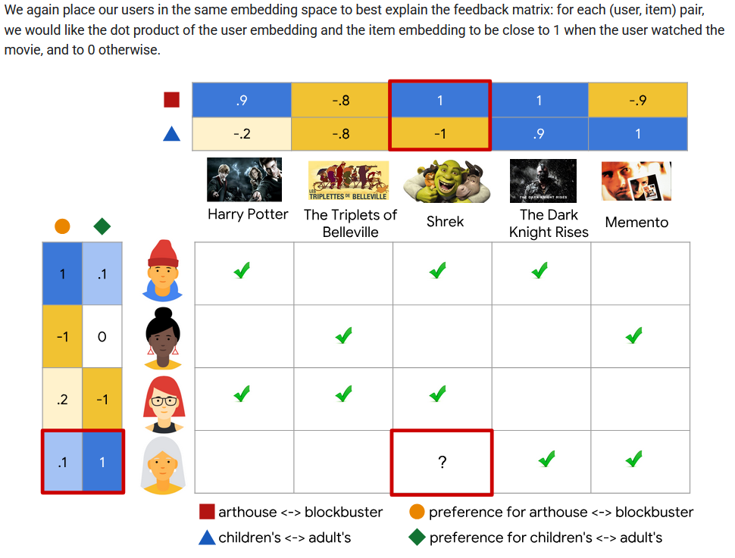

Slide 9
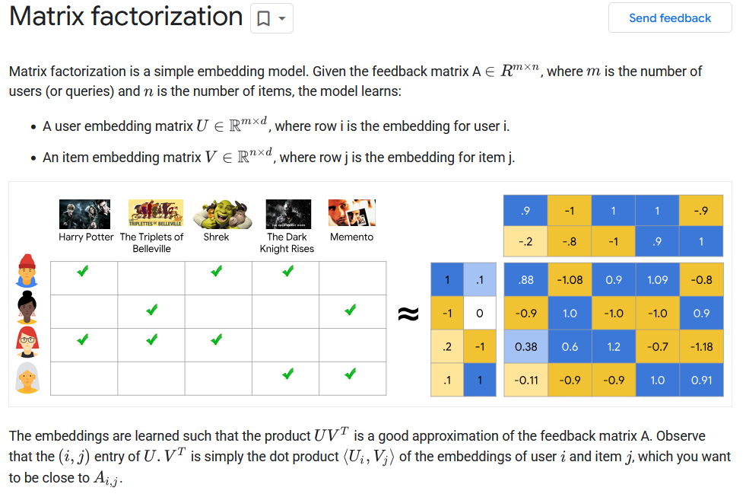

Slide 10
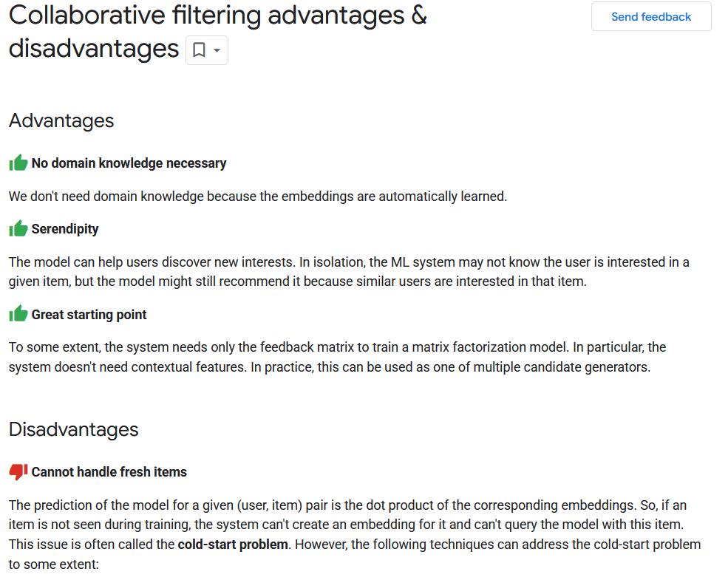

Slide 11

Praktična primena
Podaci: MovieLens 32M
ratings.csv:
32 miliona ocena user -> movie
10 mogućih ocena (od 0.5 do 5)
Movies.csv:
87,5 hiljada filmova, njihovi naslovi i žanrovi (20 različitih žanrova, moguće je da film ima više od jednog žanra)

Slide 12
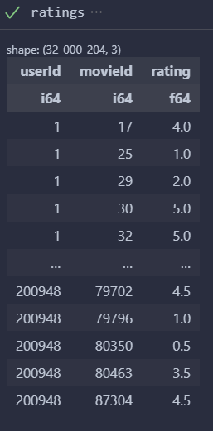
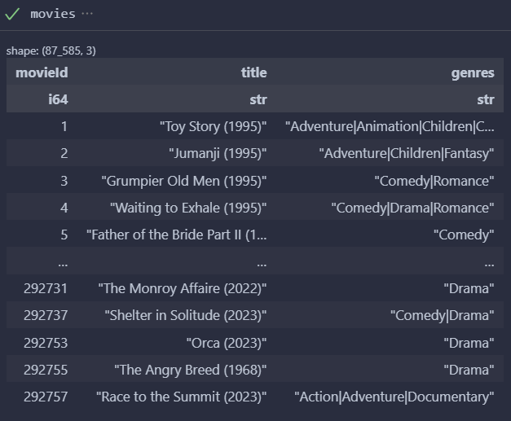

Slide 13
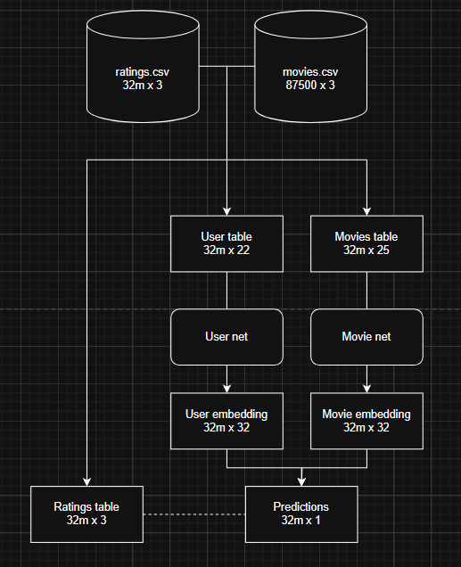

Slide 14
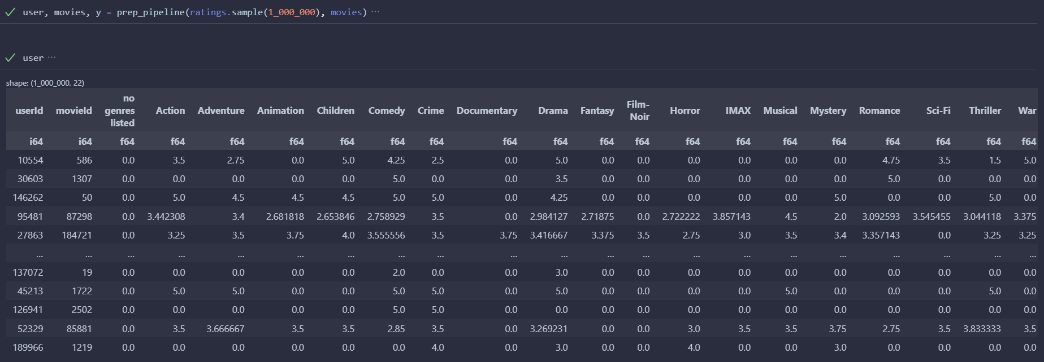

Slide 15
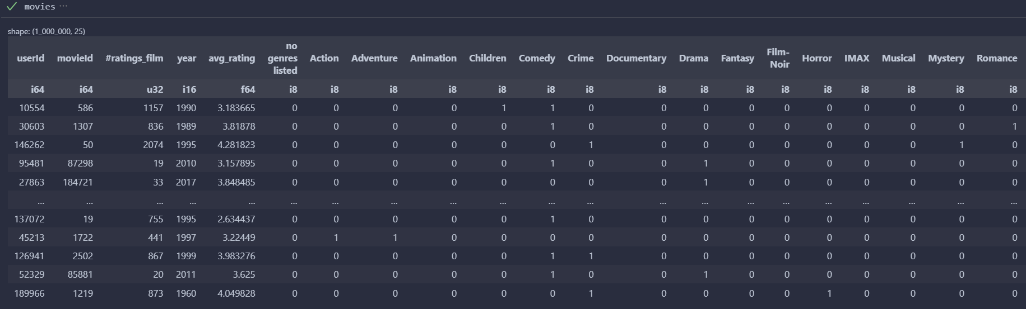

Slide 16
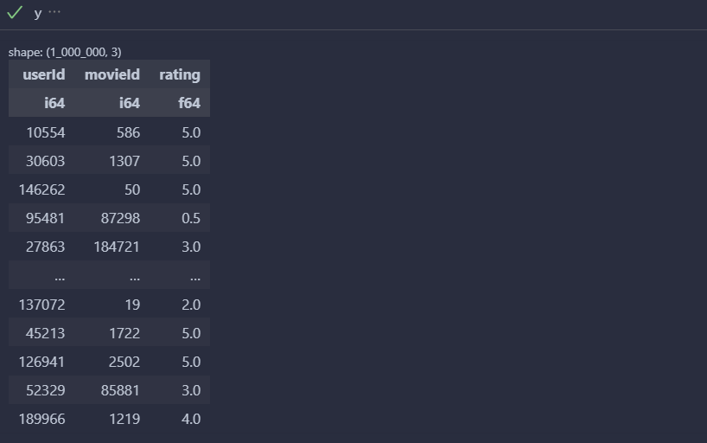

Slide 17
Obrada podataka
Kako je reč o ogromnom skupu podataka (user tabela je 32m x 23, movies tabela je 32m x 25), podaci ne mogu da stanu u memoriju od jednom
Zato ih učitavam u serijama (batch processing) pomoću TensorFlow-a, dok za svaku seriju koristim Polars za brzu obradu i pripremu podataka, koje zatim vraćam u TensorFlow u obliku tenzora.

Slide 18
Arhitektura neuralne mreže
User mreža:
ulazne dimenzije:20,
dimenzije skrivenih slojeva: [128, 128, 64]
Izlazne dimenzije (embedding vektor): 32
Movies mreža:
ulazne dimenzije:23,
dimenzije skrivenih slojeva: [128, 128, 64]
Izlazne dimenzije (embedding vektor): 32
Embedding vektori se L2-normalizuju (skaliraju tako da imaju dužinu 1)
Tačkasti proizvod ta dva normalizovana vektora predstavlja kosinus ugla izmedju njih, što je mera njihove sličnosti. (na skali -1 do 1)

Slide 19
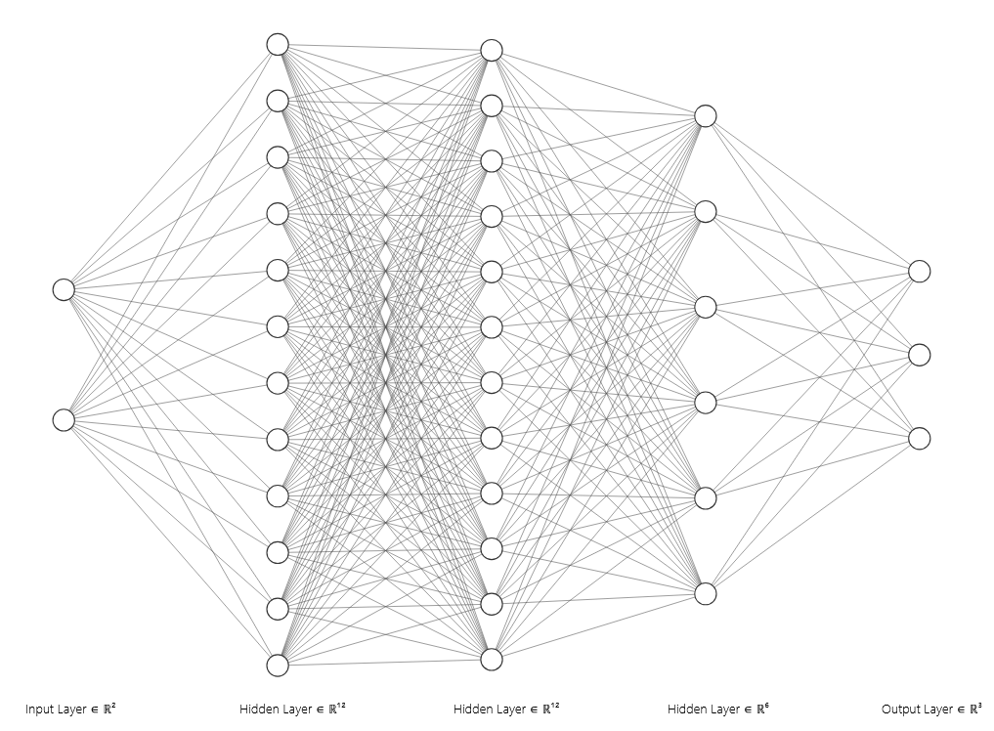

U svakom sloju, broj neurona je smanjen za oko 10 puta radi preglednosti U svakom sloju se koristi ReLu aktivaciona funkcija, i batch normalization, za trening se koristi Adam optimizator
User mreža
Tačkasti proizvod = $\hat{Y}$
Movies mreža

Slide 20
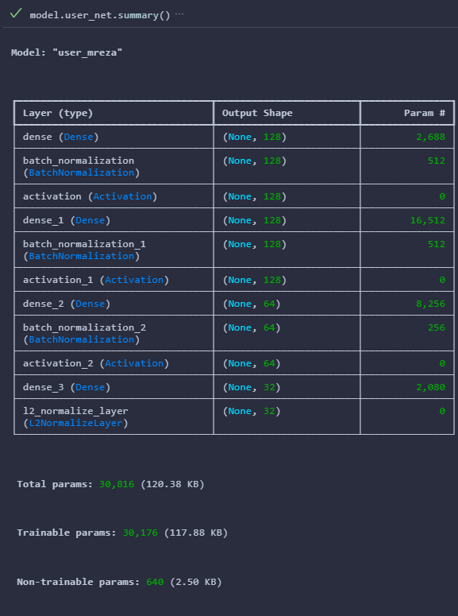
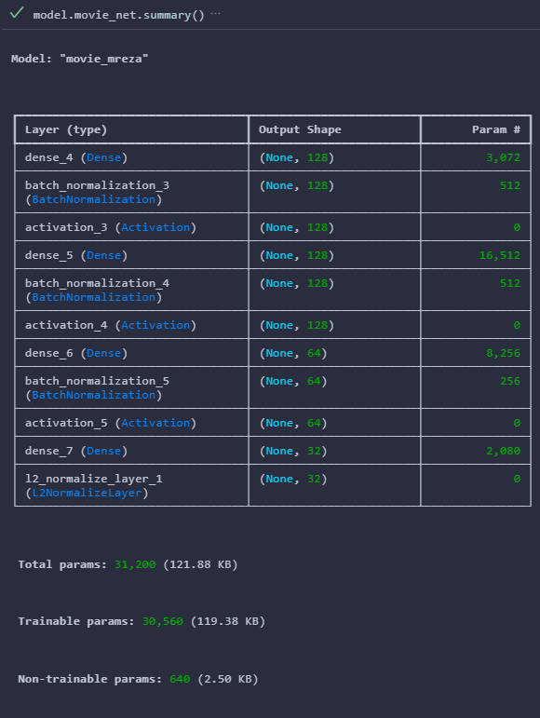

Slide 21
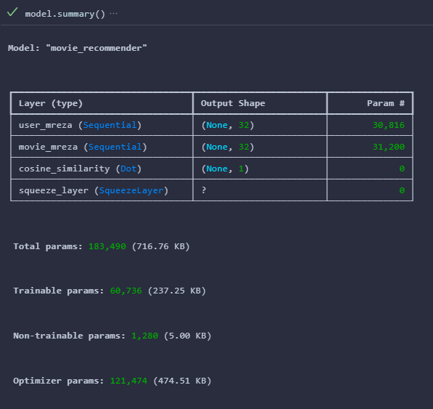

Slide 22
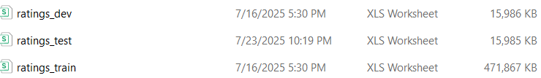
Podela podataka
Test skup ~ milion podataka
Dev skup ~ milion podataka
Train skup ~30 miliona podataka
Svaki odvajam u posebni .csv fajl
Na velikim podacima nema potrebe za klasičnom podelom 60:20:20, po milion podataka je sasvim dovoljno da se provere preformanse na dev i na test skupovima, dok za trening dubokih neuralnih mreža uvek znači više podataka

Slide 23
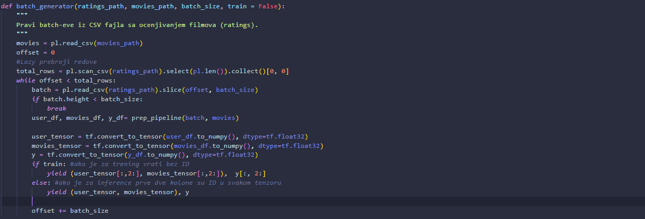
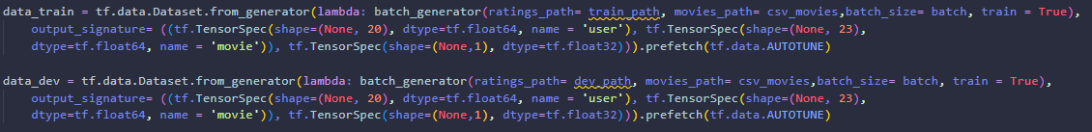
Svaki skup podataka prosleđujem u poseban TensorFlow.Dataset objekat

Slide 24

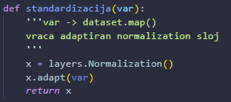
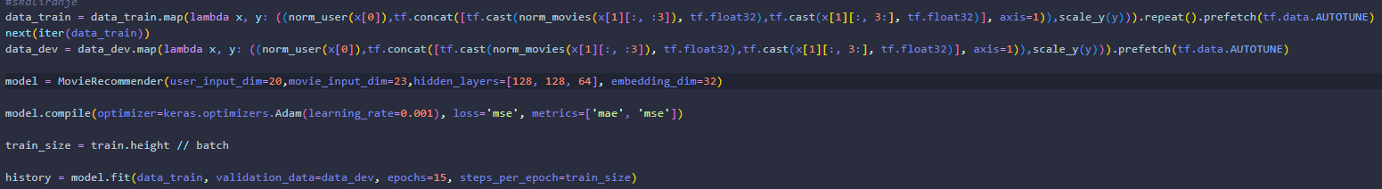
Priprema podataka za trening
Skaliram podatke o ocenama na interval -1 do 1
Da bih standardizovao user i movie matrice moram da prodjem ceo trening set i da izracunam sredinu i varijansu na njemu. Bitno je da se sa istim tim parametrima skalira i dev i test skup (da se ne racunaju opet)

Slide 25
